Slide 1

第八章：动态规划
HUAZHONG AGRICULTURAL UNIVERSITY

Slide 2
本章内容
多阶段决策过程最优化问题举例
基本概念、基本方程与最优化原理
动态规划的应用(1)
动态规划的应用(2)
动态规划的应用(3)

Slide 3
前言
动态规划是解决多阶段决策过程最优化问题的一种方法。它将困难的多阶段决策问题变换成一系列互相联系较容易的单阶段问题，解决了这一系列较容易的单阶段问题，也就解决了复杂的多阶段决策问题。
虽然动态规划主要用于求解以时间划分阶段的动态过程的优化问题，但是一些与时间无关的静态规划(如线性规划、非线性规划问题)，只要人为地引进时间因素，把它视为多阶段决策过程，也可以用动态规划方法方便地求解。

Slide 4
前言
最初是由美国数学家Bellman等人根据一类多阶段决策问题的特性，提出了解决这类问题的最优化原理，并研究了许多实际问题而建立起来的。贝尔曼的名著《动态规划》于1957年出版，这成了动态规划的第一本著作。
可以解决管理中的问题：最短路问题、装载问题、库存问题、资源分配问题、生产过程最优化问题等
可以分为：离散确定性决策过程、离散随机性决策过程、连续确定性决策过程、连续随机性决策过程

Slide 5
前言-多阶段决策问题的典型例子
（1）企业在生产过程中，由于需求是随着时间变化的因素，因此企业为了获得全年最佳经济效益，就要在整个生产过程中逐月或逐季的根据库存和需求决定生产计划。
（2）某种机器，可以在高、低两种负荷下生产。高负荷下生产的产量多，但每生产一个阶段后机器的完好率低；低负荷下生产时的情况则相反。现在需要安排该种机器在多个阶段内的生产，问应该如何决定各阶段中机器的使用，使整个计划期内的总产量最大。
（3）化工生产过程包含一系列的过程设备，如反应器、蒸馏塔、吸收器等等，前一设备的输出是后一设备的输入。因此，应该如何控制生产过程中各个设备的输出和输入，使总产量最大。

Slide 6
前言-多阶段决策问题的典型例子
（4）某台设备，例如汽车，刚买来时故障少，耗油低，出车时间长，处理价值和经济效益高。随着使用时间的增加则变为故障多，耗油高，维修费用增加，经济效益差。使用时间愈长，处理价值也愈低。另外，每次更新都要付出更新费用。因此，应当如何决定设备的使用年限，使总的效益最佳。
（5）发射一枚火箭去击中运动中的目标。由于目标的行动是不断改变的，因此应如何根据目标运动情况，不断调整火箭飞行的方向与速度，使之最快地命中目标，等等。

Slide 7
前言-动态规划方法的特点
优点：
①许多问题用动态规划研究求解比线性规划、非线性规划更有效，特别是离散性问题，解析数学无用武之地，而动态规划成为得力工具；
②某些情况下，用动态规划处理不仅能作定性描述分析，且可利用计算机给出求其数值解的方法。
缺点：
①没有统一的处理方法，求解时要根据问题的性质，结合多种数学技巧。因此，实践经验及创造性思维将起重要的引导作用。
②“维数障碍”：当变量个数太多时，由于计算机内存和速度的限制导致问题无法解决。有些问题由于涉及的函数没有理想的性质使问题只能用动态规划描述，而不能用动态规划方法求解。

Slide 8
前言-动态规划方法的特点
应特别指出的是，动态规划是解决某一类问题的一种方法，是分析问题的一种途径，而不是一种特殊算法(如线性规划是一种算法)。因而，它不象线性规划那样有一个标准的数学表达式和明确定义的一组规则，而必须对具体问题进行具体分析处理。因此，在学习动态规划时，除了对基本概念和方法正确地理解外，应以丰富的想象力去建立模型，用创造性的技巧去求解。正如贝尔曼本人所说：“由于动态规划的最优化原理仅仅是一种基本原理，正是它的某种不确定性为你提供了发挥你创造性思维的巨大空间!

Slide 9
多阶段决策过程最优化问题举例
例1 最短路径问题
下图表示从起点A到终点E之间各点的距离。求A到E的最短路径。
2
C
B
1
1
8
1
6
4
6
D
1
10
4
7
A
3
B
7
C
E
2
2
5
2
3
2
1
D
2
6
4
8
6
B
3
C
3
3
7
5
1

Slide 10
多阶段决策过程最优化问题举例
2
C
B
1
1
8
1
6
4
6
D
1
10
4
7
A
3
B
7
C
E
2
2
5
2
3
2
1
D
2
6
4
8
6
B
3
C
3
3
7
5
1
需要做多少次加法运算？
4*3*2=24

Slide 11
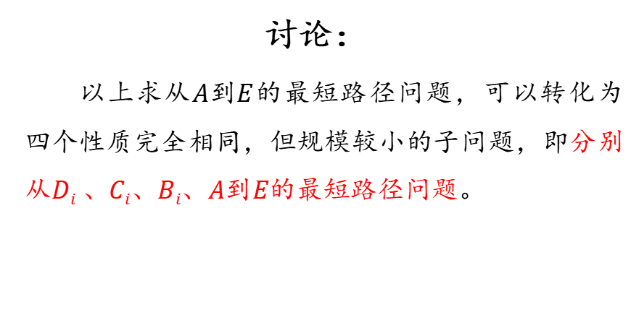
多阶段决策过程最优化问题举例
讨论：
以上求从$A到E$的最短路径问题，可以转化为四个性质完全相同，但规模较小的子问题，即分别从$Di 、Ci、Bi、A$到$E$的最短路径问题。

Slide 12
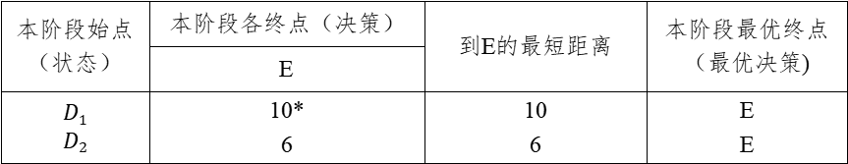

多阶段决策过程最优化问题举例
第四阶段：
两个始点$D1和D2$，终点只有一个；
分析得知：从$D1和D2到E$的最短路径唯一。
本阶段始点 （状态） | 本阶段各终点（决策） | 到E的最短距离 | 本阶段最优终点 （最优决策)
 | E
$$D1$$ $$D2$$ | 10* 6 | 10 6 | E E

Slide 13

多阶段决策过程最优化问题举例
第三阶段：
有三个始点$C1，C2，C3$，终点有$D1，D2$，分别求$C1，C2，C3$到$D1，D2$的最短路径问题：
分析得知：如果经过$C1$，则最短路为$C1−D2−E$；
如果经过$C2$，则最短路为$C2−D2−E$；
如果经过$C3$，则最短路为$C3−D1−E$。
本阶段始点 （状态） | 本阶段各终点（决策） |  | 到E的最短距离 | 本阶段最优终点 （最优决策)
 | D₁ | D₂
C₁ C₂ C₃ | 8+10=18 7+10=17 1+10=11 | 6+6=12 5+6=11 6+6=12 | 12 11 11 | D₂ D₂ D₁

Slide 14
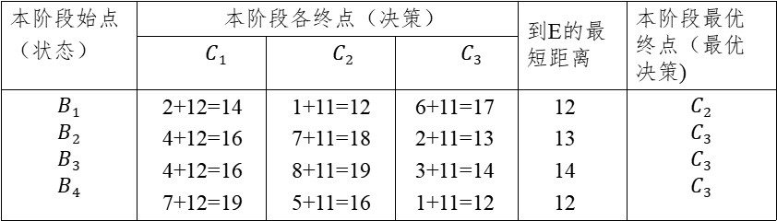

多阶段决策过程最优化问题举例
第二阶段：
始点$B1,B2,B3,B4$，终点$C1,C2,C3$，分别求$B1,B2,B3,B4$到$C1,C2,C3$的最短路径问题：
分析得知：如果经过$B1$，则走$B1−C2−D2−E$；
如果经过$B2$，则走$B2−C3−D1−E$；
如果经过$B3$，则走$B3−C3−D1−E$；
如果经过$B4$，则走$B4−C3−D1−E$。
本阶段始点 （状态） | 本阶段各终点（决策） |  |  | 到E的最短距离 | 本阶段最优终点（最优决策)
 | $$C1$$ | $$C2$$ | $$C3$$
$$B1$$ $$B2$$ $$B3$$ $$B4$$ | 2+12=14 4+12=16 4+12=16 7+12=19 | 1+11=12 7+11=18 8+11=19 5+11=16 | 6+11=17 2+11=13 3+11=14 1+11=12 | 12 13 14 12 | $$C2$$ $$C3$$ $$C3$$ $$C3$$

Slide 15
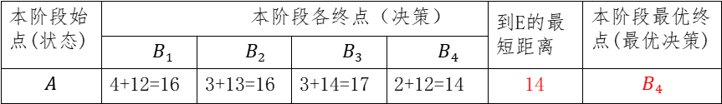

多阶段决策过程最优化问题举例
第一阶段：
只有1个始点$A$，终点有$B1,B2,B3,B4$，分别求$A$到$B1,B2,B3,B4$的最短路径问题：
可以得到：从$A到E$的最短路径为$A B4 C3 D1 E$
本阶段始点(状态) | 本阶段各终点（决策） |  |  |  | 到E的最短距离 | 本阶段最优终点(最优决策)
 | $$B1$$ | $$B2$$ | $$B3$$ | $$B4$$
$$A$$ | 4+12=16 | 3+13=16 | 3+14=17 | 2+12=14 | 14 | $$B4$$
总计算次数：6+12+4=22
假如点的数量为：A(1), B(100), C(60), D(40), E(1)
两种计算次数分别为：100*60*40=24000
60*40+100*60+100=8500

Slide 16

多阶段决策过程最优化问题举例
以上计算过程及结果，可用下图表示，不仅得到了从$A到D$的最短路径，同时也得到了从图中任一点到E的最短路径。
12
12
B
2
C
1
8
1
1
10
6
6
4
D
1
10
14
13
4
11
7
0
A
3
B
2
7
C
2
E
3
2
5
4
8
1
D
2
6
2
3
B
3
C
3
6
6
14
1
11
7
5
12

Slide 17
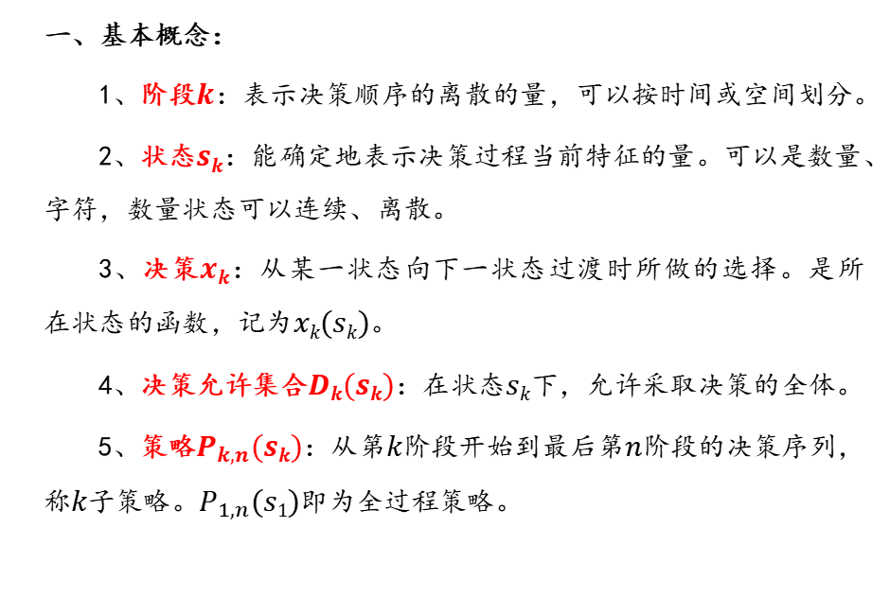
基本概念、基本方程与最优化原理
一、基本概念：
1、阶段$k$：表示决策顺序的离散的量，可以按时间或空间划分。
2、状态$sk$：能确定地表示决策过程当前特征的量。可以是数量、字符，数量状态可以连续、离散。
3、决策$xk$：从某一状态向下一状态过渡时所做的选择。是所在状态的函数，记为$xk(sk)$。
4、决策允许集合$Dk(sk)$：在状态$sk$下，允许采取决策的全体。
5、策略$P_{k,n}(sk)$：从第$k$阶段开始到最后第$n$阶段的决策序列，称$k$子策略。$P_{1,n}(s1)$即为全过程策略。

Slide 18
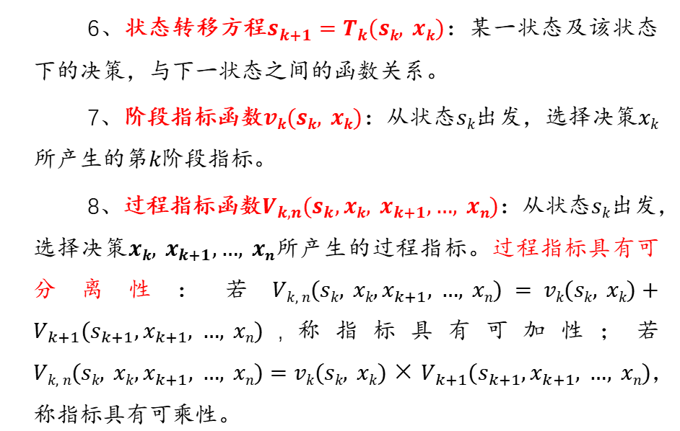
基本概念、基本方程与最优化原理
6、状态转移方程$s_{k+1}=T_{k}(sk, xk)$：某一状态及该状态下的决策，与下一状态之间的函数关系。
7、阶段指标函数$vk(sk, xk)$：从状态$sk$出发，选择决策$xk$所产生的第$k$阶段指标。
8、过程指标函数$V_{k,n}(s_{k},xk, x_{k+1},…, xn)$：从状态$sk$出发，选择决策$xk, x_{k+1},…, xn$所产生的过程指标。过程指标具有可分离性：若$Vk,n(sk, xk,x_{k+1}, …, xn) = vk(sk, xk)+V_{k+1}(s_{k+1},x_{k+1}, …, xn)$,称指标具有可加性；若$Vk,n(sk, xk,x_{k+1}, …, xn)=vk(sk, xk)×V_{k+1}(s_{k+1},x_{k+1}, …, xn)$，称指标具有可乘性。

Slide 19
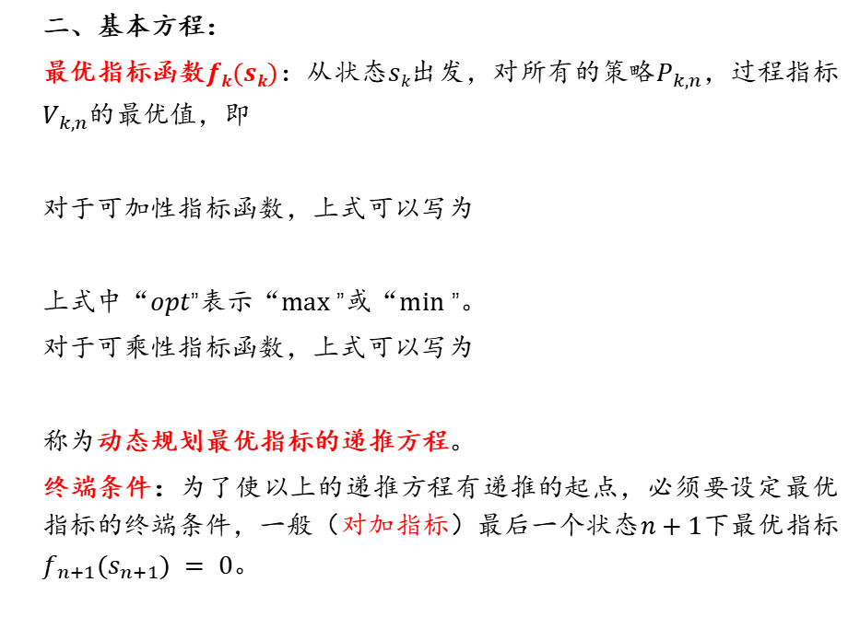
基本概念、基本方程与最优化原理
二、基本方程：
最优指标函数$fk(sk)$：从状态$sk$出发，对所有的策略$P_{k,n}$，过程指标$V_{k,n}$的最优值，即
对于可加性指标函数，上式可以写为
上式中“$opt$”表示“$max⁡$”或“$min⁡$”。
对于可乘性指标函数，上式可以写为
称为动态规划最优指标的递推方程。
终端条件：为了使以上的递推方程有递推的起点，必须要设定最优指标的终端条件，一般（对加指标）最后一个状态$n+1$下最优指标$f_{n+1}(s_{n+1}) = 0$。
$$f_{k}\left(s_{k}\right)=opt_{x_{k}∈D_{k}(s_{k})}\{V_{k,n}(s_{k},P_{k,n})\}$$
$$f_{k}\left(s_{k}\right)=opt_{x_{k}∈D_{k}(s_{k})}\left\{v_{k,n}\left(s_{k},x_{k}\right)+f_{k+1}\left(s_{k+1}\right)\right\}, k=1,2,⋯, n$$
$$f_{k}\left(s_{k}\right)=opt_{x_{k}∈D_{k}(s_{k})}\left\{v_{k,n}\left(s_{k},x_{k}\right)×f_{k+1}\left(s_{k+1}\right)\right\}, k=1,2,⋯, n$$

Slide 20
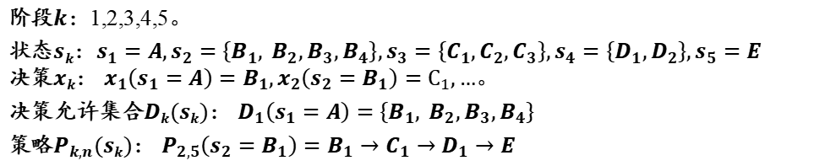
基本概念、基本方程与最优化原理
2
C
B
1
1
8
1
6
4
6
D
1
10
4
7
A
3
B
7
C
E
2
2
5
2
3
2
1
D
2
6
4
8
6
B
3
C
3
3
7
5
1
阶段$k$：1,2,3,4,5。
状态$sk$：$s_{1}=A,s_{2}=\left\{B_{1}, B_{2},B_{3},B_{4}\right\},s_{3}=\left\{C_{1},C_{2},C_{3}\right\},s_{4}=\left\{D_{1},D_{2}\right\},s_{5}=E$ 决策$xk$： $x_{1}\left(s_{1}=A\right)=B_{1},x_{2}\left(s_{2}=B_{1}\right)=C_{1},…$。
决策允许集合$Dk(sk)$： $D_{1}\left(s_{1}=A\right)=$ $\left\{B_{1}, B_{2},B_{3},B_{4}\right\}$
策略$P_{k,n}(sk)$： $P_{2,5}\left(s_{2}=B_{1}\right)=B_{1}→C_{1}→D_{1}→E$

Slide 21
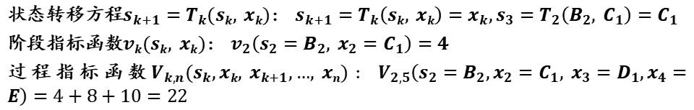
基本概念、基本方程与最优化原理
2
C
B
1
1
8
1
6
4
6
D
1
10
4
7
A
3
B
7
C
E
2
2
5
2
3
2
1
D
2
6
4
8
6
B
3
C
3
3
7
5
1
状态转移方程$s_{k+1}=T_{k}(sk, xk)$： $s_{k+1}=T_{k}\left(sk, xk\right)=x_{k},s_{3}=T_{2}\left(B_{2}, C_{1}\right)=C_{1}$
阶段指标函数$vk(sk, xk)$： $v_{2}\left(s_{2}=B_{2}, x_{2}=C_{1}\right)=4$
过程指标函数$V_{k,n}(s_{k},xk, x_{k+1},…, xn)$: $V_{2,5}\left(s_{2}=B_{2},x_{2}=C_{1}, x_{3}=D_{1},x_{4}=E\right)=4+8+10=22$

Slide 22
基本概念、基本方程与最优化原理
三、最优化原理
作为整个过程的最优策略具有如下性质：不管在此最优策略上的某个状态以前的状态和决策如何，对该状态来说，以后的所有决策必定构成最优子策略。就是说，最优策略的任意子策略都是最优的。
该原理的具体解释是，若某一全过程最优策略为：
则对上述策略中所隐含的任一状态而言，第k子过程上对应于该状态的最优策略必然包含在上述全过程最优策略 中，即为

Slide 23
基本概念、基本方程与最优化原理
三、最优化原理
最优化原理一方面说明原问题的最优解中包含了子问题的最优解，另一方面给出了一种求解问题的思路，将一个难以直接解决的大问题，分割成一些规模较小的相同子问题，每一个子问题只解一次，并将结果保存起来以后直接引用，避免每次碰到时都要重复计算，以便各个击破，分而治之，即分治法，是一种解决最优化问题的算法策略。
通常多阶段决策过程的发展是通过状态的一系列变换来实现的。一般情况下，系统在某个阶段的状态转移除与本阶段的状态和决策有关外，还可能与系统过去经历的状态和决策有关。因此，问题的求解就比较困难复杂。而适合于用动态规划方法求解的只是一类特殊的多阶段决策问题，即具有“无后效性”的多阶段决策过程。所谓无后效性，又称马尔可夫性，是指系统从某个阶段往后的发展，仅由本阶段所处的状态及其往后的决策所决定，与系统以前经历的状态和决策(历史)无关。

Slide 24
基本概念、基本方程与最优化原理
四、建立动态规划模型的步骤
1、划分阶段
划分阶段是运用动态规划求解多阶段决策问题的第一步，在确定多阶段特性后，按时间或空间先后顺序，将过程划分为若干相互联系的阶段。对于静态问题要人为地赋予“时间”概念，以便划分阶段。
2、正确选择状态变量
选择变量既要能确切描述过程演变又要满足无后效性，而且各阶段状态变量的取值能够确定。一般地，状态变量的选择是从过程演变的特点中寻找。
3、确定决策变量及允许决策集合
通常选择所求解问题的关键变量作为决策变量，同时要给出决策变量的取值范围，即确定允许决策集合。

Slide 25
基本概念、基本方程与最优化原理
四、建立动态规划模型的步骤
4、确定状态转移方程
根据k 阶段状态变量和决策变量，写出k+1阶段状态变量，状态转移方程应当具有递推关系。
5、确定阶段指标函数和最优指标函数，建立动态规划基本方程
阶段指标函数是指第k 阶段的收益，最优指标函数是指从第k 阶段状态出发到第n 阶段末所获得收益的最优值，最后写出动态规划基本方程。
以上五步是建立动态规划数学模型的一般步骤。由于动态规划模型与线性规划模型不同，动态规划模型没有统一的模式，建模时必须根据具体问题具体分析，只有通过不断实践总结，才能较好掌握建模方法与技巧。

Slide 26
动态规划的应用(1)
一、资源分配问题
例2. 某公司拟将某种设备5台，分配给所属的甲、乙、丙三个工厂。各工厂获得此设备后，预测可创造的利润如表所示，问这5台设备应如何分配给这3个工厂，使得所创造的总利润为最大？
工厂 盈利 设备台数 | 甲 厂 | 乙 厂 | 丙 厂
0 | 0 | 0 | 0
1 | 3 | 5 | 4
2 | 7 | 10 | 6
3 | 9 | 11 | 11
4 | 12 | 11 | 12
5 | 13 | 11 | 12

Slide 27
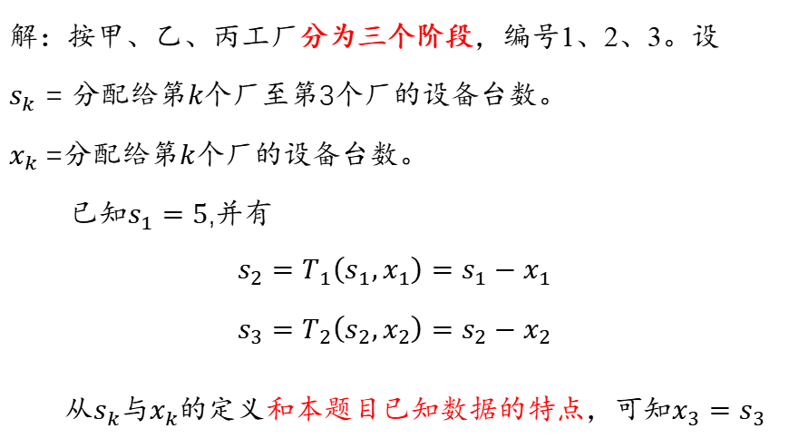
动态规划的应用(1)
解：按甲、乙、丙工厂分为三个阶段，编号1、2、3。设
$s_{k}$ = 分配给第$k$个厂至第3个厂的设备台数。
$x_{k}$=分配给第$k$个厂的设备台数。
已知$s_{1}=5$,并有
$$s_{2}=T_{1}\left(s_{1},x_{1}\right)=s_{1}−x_{1}$$
$s_{3}=T_{2}\left(s_{2},x_{2}\right)=s_{2}−x_{2}$
从$s_{k}$与$x_{k}$的定义和本题目已知数据的特点，可知$x_{3}=s_{3}$

Slide 28
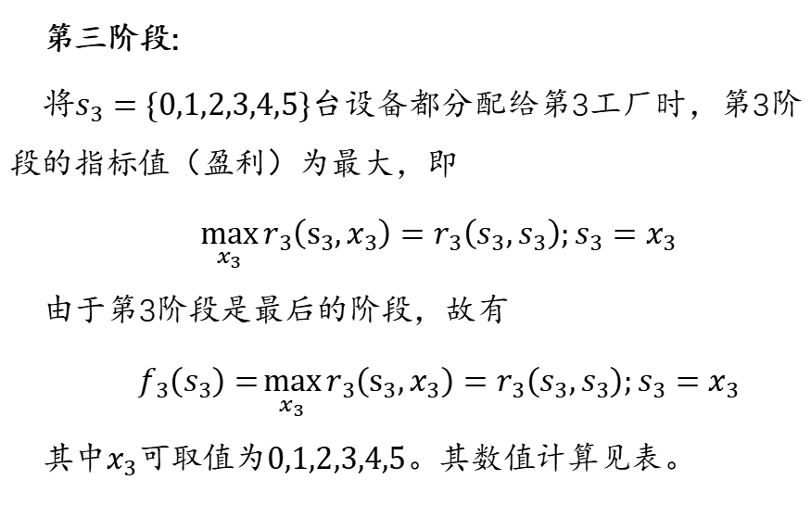
动态规划的应用(1)
第三阶段:
将$s_{3}=\{0,1,2,3,4,5\}$台设备都分配给第3工厂时，第3阶段的指标值（盈利）为最大，即
$$\max_{x_{3}}{r_{3}\left(s_{3},x_{3}\right)=r_{3}\left(s_{3},s_{3}\right);s_{3}=x_{3}}$$
由于第3阶段是最后的阶段，故有
$$f_{3}\left(s_{3}\right)=\max_{x_{3}}{r_{3}\left(s_{3},x_{3}\right)=r_{3}\left(s_{3},s_{3}\right);s_{3}=x_{3}}$$
其中$x_{3}$可取值为$0,1,2,3,4,5$。其数值计算见表。

Slide 29
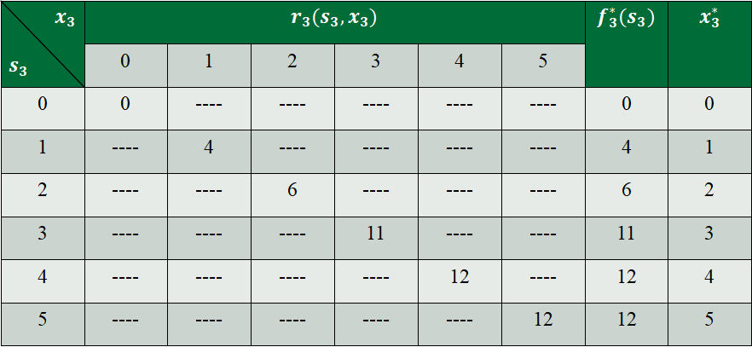
动态规划的应用(1)
$$x_{3}$$ $$s_{3}$$ | $${r_{3}(s_{3},x}_{3})$$ |  |  |  |  |  | $$f_{3}^{∗}(s_{3})$$ | $$x_{3}^{∗}$$
 | 0 | 1 | 2 | 3 | 4 | 5
0 | 0 | ---- | ---- | ---- | ---- | ---- | 0 | 0
1 | ---- | 4 | ---- | ---- | ---- | ---- | 4 | 1
2 | ---- | ---- | 6 | ---- | ---- | ---- | 6 | 2
3 | ---- | ---- | ---- | 11 | ---- | ---- | 11 | 3
4 | ---- | ---- | ---- | ---- | 12 | ---- | 12 | 4
5 | ---- | ---- | ---- | ---- | ---- | 12 | 12 | 5
$x_{3}^{∗}$表示取$3$子过程上最优指标值$f_{3}(s_{3})$时的$x_{3}$的决策。

Slide 30
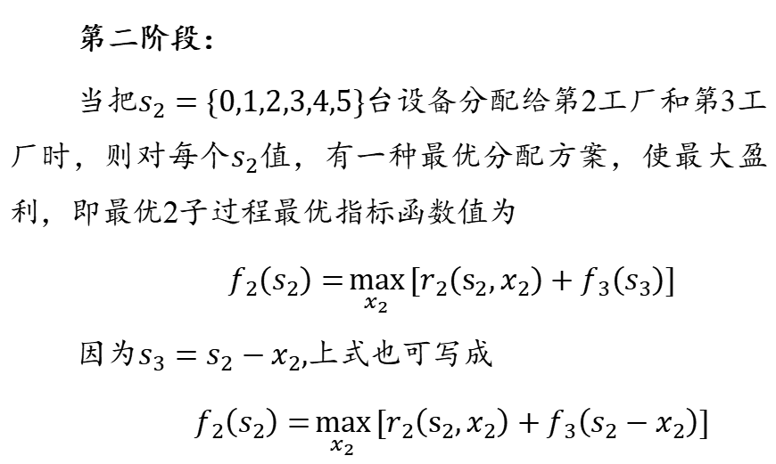
动态规划的应用(1)
第二阶段：
当把$s_{2}=\{0,1,2,3,4,5\}$台设备分配给第2工厂和第3工厂时，则对每个$s_{2}$值，有一种最优分配方案，使最大盈利，即最优2子过程最优指标函数值为
$$f_{2}\left(s_{2}\right)=\max_{x_{2}}{[r_{2}\left(s_{2},x_{2}\right)+f_{3}\left(s_{3}\right)] }$$
因为$s_{3}=s_{2}−x_{2},$上式也可写成
$$f_{2}\left(s_{2}\right)=\max_{x_{2}}{[r_{2}\left(s_{2},x_{2}\right)+f_{3}\left(s_{2}−x_{2}\right)] }$$

Slide 31
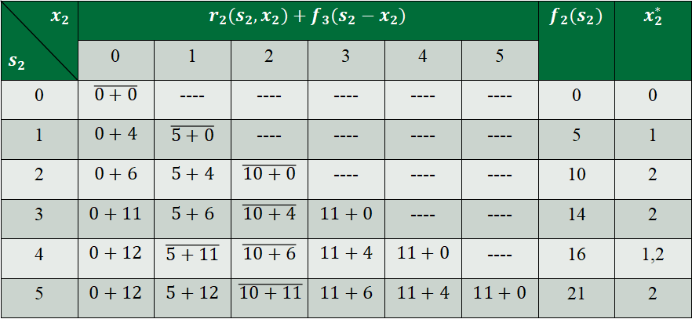
动态规划的应用(1)
$$x_{2}$$ $$s_{2}$$ | $${r_{2}(s_{2},x}_{2})+f_{3}(s_{2}−x_{2})$$ |  |  |  |  |  | $$f_{2}(s_{2})$$ | $$x_{2}^{∗}$$
 | 0 | 1 | 2 | 3 | 4 | 5
0 | $$\overline{0+0}$$ | ---- | ---- | ---- | ---- | ---- | 0 | 0
1 | $$0+4$$ | $$\overline{5+0}$$ | ---- | ---- | ---- | ---- | 5 | 1
2 | $$0+6$$ | $$5+4$$ | $$\overline{10+0}$$ | ---- | ---- | ---- | 10 | 2
3 | $$0+11$$ | $$5+6$$ | $$\overline{10+4}$$ | $$11+0$$ | ---- | ---- | 14 | 2
4 | $$0+12$$ | $$\overline{5+11}$$ | $$\overline{10+6}$$ | $$11+4$$ | $$11+0$$ | ---- | 16 | 1,2
5 | $$0+12$$ | $$5+12$$ | $$\overline{10+11}$$ | $$11+6$$ | $$11+4$$ | $$11+0$$ | 21 | 2

Slide 32
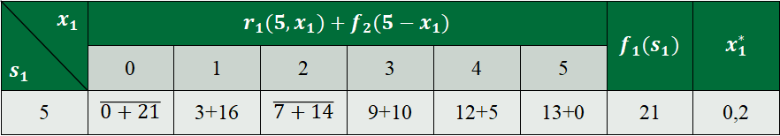
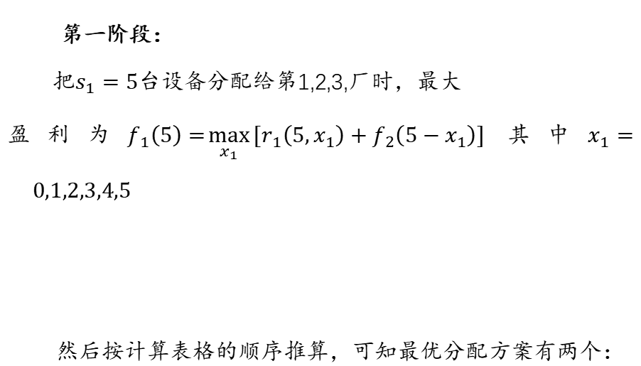
动态规划的应用(1)
第一阶段：
把$s_{1}=5$台设备分配给第1,2,3,厂时，最大
盈利为$f_{1}\left(5\right)=\max_{x_{1}}{[r_{1}\left(5,x_{1}\right)+f_{2}\left(5−x_{1}\right)] }$其中$x_{1}=0,1,2,3,4,5$
然后按计算表格的顺序推算，可知最优分配方案有两个：
$$x_{1}$$ $$s_{1}$$ | $${r_{1}(5,x}_{1})+f_{2}(5−x_{1})$$ |  |  |  |  |  | $$f_{1}(s_{1})$$ | $$x_{1}^{∗}$$
 | 0 | 1 | 2 | 3 | 4 | 5
5 | $$\overline{0+21}$$ | 3+16 | $$\overline{7+14}$$ | 9+10 | 12+5 | 13+0 | 21 | 0,2
x₁=0,x₂=2,x₃=3; x₁=2,x₂=2,x₃=1

Slide 33
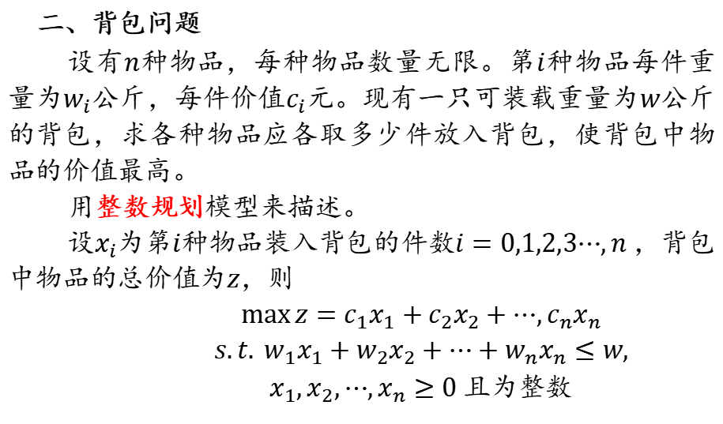
动态规划的应用(1)
二、背包问题
设有$n$种物品，每种物品数量无限。第$i$种物品每件重量为$w_{i}$公斤，每件价值$c_{i}$元。现有一只可装载重量为$w$公斤的背包，求各种物品应各取多少件放入背包，使背包中物品的价值最高。
用整数规划模型来描述。
设$x_{i}$为第$i$种物品装入背包的件数$i=0,1,2,3⋯,n$，背包中物品的总价值为$z$，则
$$\max{z}=c_{1}x_{1}+c_{2}x_{2}+⋯,c_{n}x_{n}$$
$$s.t. w_{1}x_{1}+w_{2}x_{2}+⋯+w_{n}x_{n}≤w,$$
$$x_{1},x_{2},⋯,x_{n}≥0 且为整数$$

Slide 34
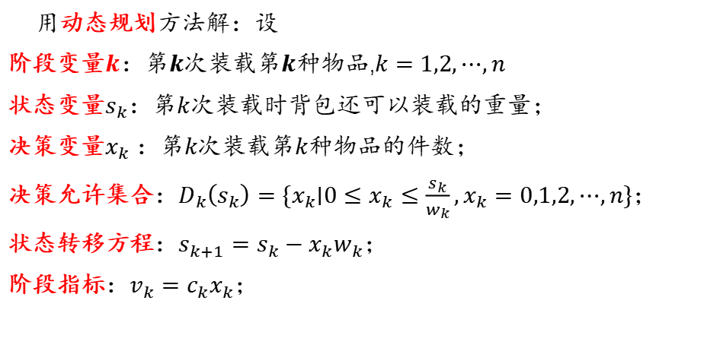
动态规划的应用(1)
用动态规划方法解：设
阶段变量$k$：第$k$次装载第$k$种物品,$k=1,2,⋯,n$
状态变量$s_{k}$：第$k$次装载时背包还可以装载的重量；
决策变量$x_{k}$：第$k$次装载第$k$种物品的件数；
决策允许集合：$D_{k}\left(s_{k}\right)=\{x_{k}∣0≤x_{k}≤\frac{s_{k}}{w_{k}},x_{k}=0,1,2,⋯,n\}$；
状态转移方程：$s_{k+1}=s_{k}−x_{k}w_{k}$；
阶段指标：$v_{k}={c_{k}x}_{k}$；

Slide 35
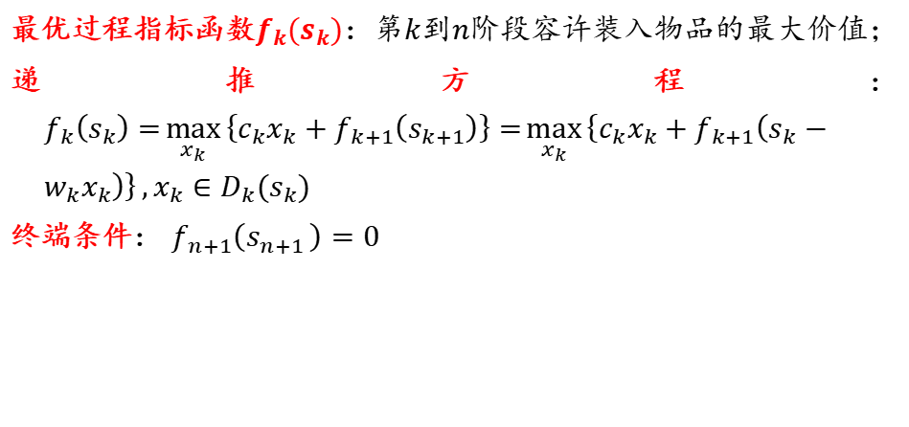
动态规划的应用(1)
最优过程指标函数$f_{k}(s_{k})$：第$k$到$n$阶段容许装入物品的最大价值；
递推方程：$f_{k}\left(s_{k}\right)=\max_{x_{k}}\left\{c_{k}x_{k}+f_{k+1}\left(s_{k+1}\right)\right\}=\max_{x_{k}}\left\{c_{k}x_{k}+f_{k+1}\left(s_{k}−w_{k}x_{k}\right)\right\},x_{k}∈D_{k}(s_{k})$
终端条件： $f_{n+1}\left(s_{n+1 }\right)=0$

Slide 36
动态规划的应用(1)
例3.某咨询公司有10个工作日可以去处理四种类型的咨询项目，每种类型的咨询项目中待处理的客户数量、处理每个客户所需工作日数以及所获得的利润如表所示。显然该公司在10天内不能处理完所有的客户，它可以自己挑选一些客户，其余的请其他咨询公司去做，应如何选择客户使得在这10个工作日中获利最大？
咨询项目类型 | 待处理客户数 | 处理每个客户所需工作日数 | 处理每个客户所获利润
1 | 4 | 1 | 2
2 | 3 | 3 | 8
3 | 2 | 4 | 11
4 | 2 | 7 | 20

Slide 37
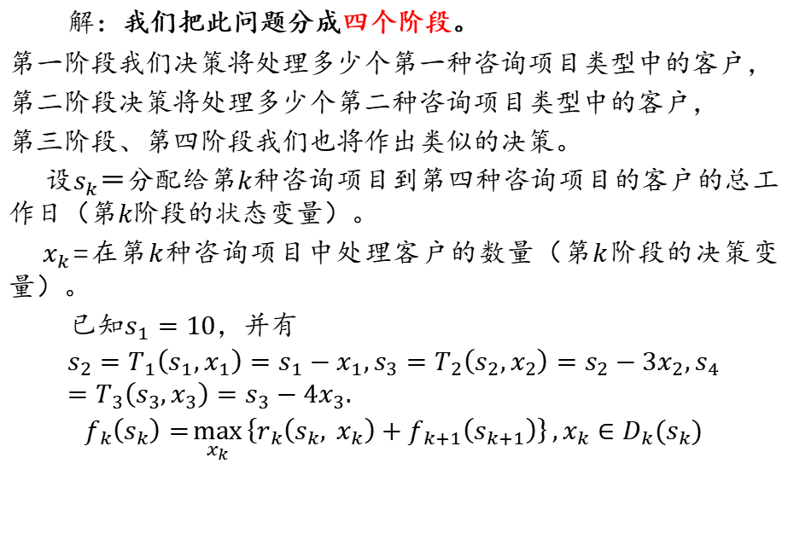
动态规划的应用(1)
解：我们把此问题分成四个阶段。
第一阶段我们决策将处理多少个第一种咨询项目类型中的客户，
第二阶段决策将处理多少个第二种咨询项目类型中的客户，
第三阶段、第四阶段我们也将作出类似的决策。
设$s_{k}$＝分配给第$k$种咨询项目到第四种咨询项目的客户的总工作日（第$k$阶段的状态变量）。
$x_{k}$=在第$k$种咨询项目中处理客户的数量（第$k$阶段的决策变量）。
已知$s_{1}=10$，并有
$$s_{2}=T_{1}\left(s_{1},x_{1}\right)=s_{1}−x_{1},s_{3}=T_{2}\left(s_{2},x_{2}\right)=s_{2}−3x_{2},s_{4}=T_{3}\left(s_{3},x_{3}\right)=s_{3}−4x_{3}.$$
$$f_{k}\left(s_{k}\right)=\max_{x_{k}}\left\{r_{k}\left(s_{k}, x_{k}\right)+f_{k+1}\left(s_{k+1}\right)\right\},x_{k}∈D_{k}(s_{k})$$

Slide 38
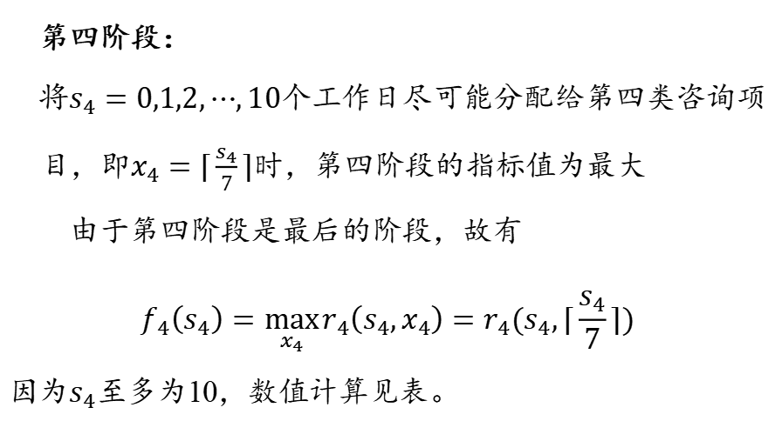
动态规划的应用(1)
第四阶段：
将$s_{4}=0,1,2,⋯,10$个工作日尽可能分配给第四类咨询项目，即$x_{4}=⌈\frac{s_{4}}{7}⌉$时，第四阶段的指标值为最大
由于第四阶段是最后的阶段，故有
$$f_{4}\left(s_{4}\right)=\max_{x_{4}}{r_{4}\left(s_{4},x_{4}\right)=r_{4}(s_{4},⌈\frac{s_{4}}{7}⌉)}$$
因为$s_{4}$至多为10，数值计算见表。

Slide 39
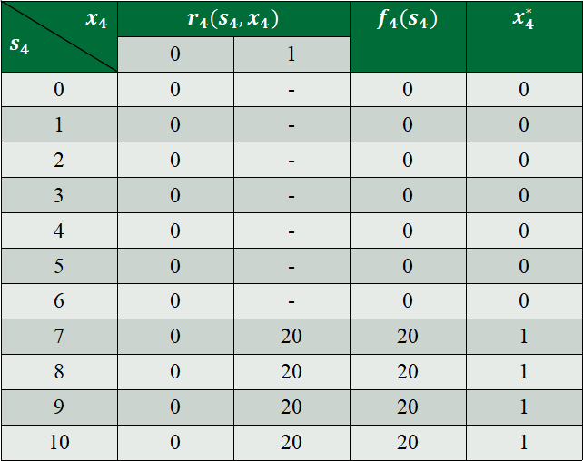
动态规划的应用(1)
$$x_{4}$$ $$s_{4}$$ | $$r_{4}(s_{4},x_{4})$$ |  | $$f_{4}(s_{4})$$ | $$x_{4}^{∗}$$
 | 0 | 1
0 | 0 | - | 0 | 0
1 | 0 | - | 0 | 0
2 | 0 | - | 0 | 0
3 | 0 | - | 0 | 0
4 | 0 | - | 0 | 0
5 | 0 | - | 0 | 0
6 | 0 | - | 0 | 0
7 | 0 | 20 | 20 | 1
8 | 0 | 20 | 20 | 1
9 | 0 | 20 | 20 | 1
10 | 0 | 20 | 20 | 1

Slide 40
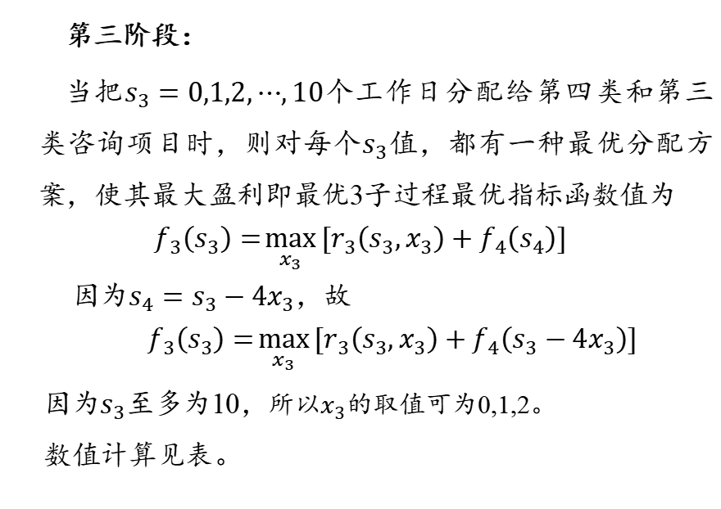
动态规划的应用(1)
第三阶段：
当把$s_{3}=0,1,2,⋯,10$个工作日分配给第四类和第三类咨询项目时，则对每个$s_{3}$值，都有一种最优分配方案，使其最大盈利即最优3子过程最优指标函数值为
$$f_{3}\left(s_{3}\right)=\max_{x_{3}}{[r_{3}\left(s_{3},x_{3}\right)+f_{4}\left(s_{4}\right)]}$$
因为$s_{4}=s_{3}−4x_{3}$，故
$f_{3}\left(s_{3}\right)=\max_{x_{3}}{[r_{3}\left(s_{3},x_{3}\right)+f_{4}\left(s_{3}−4x_{3}\right)]}$
因为$s_{3}$至多为10，所以$x_{3}$的取值可为0,1,2。
数值计算见表。

Slide 41
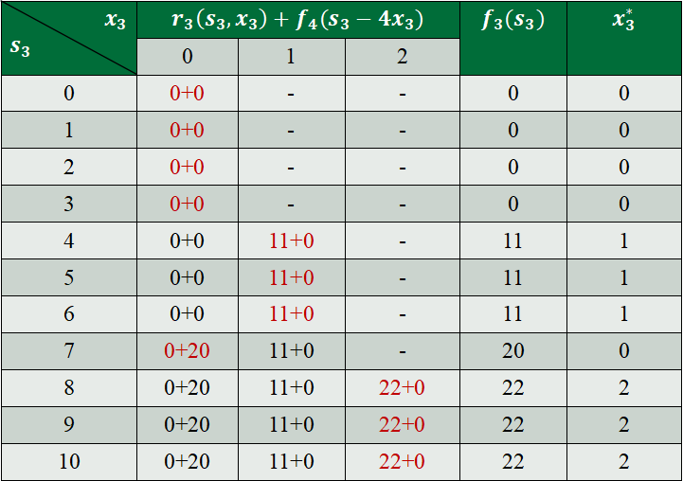
动态规划的应用(1)
$$x_{3}$$ $$s_{3}$$ | $$r_{3}\left(s_{3},x_{3}\right)+f_{4}(s_{3}−4x_{3})$$ |  |  | $$f_{3}(s_{3})$$ | $$x_{3}^{∗}$$
 | 0 | 1 | 2
0 | 0+0 | - | - | 0 | 0
1 | 0+0 | - | - | 0 | 0
2 | 0+0 | - | - | 0 | 0
3 | 0+0 | - | - | 0 | 0
4 | 0+0 | 11+0 | - | 11 | 1
5 | 0+0 | 11+0 | - | 11 | 1
6 | 0+0 | 11+0 | - | 11 | 1
7 | 0+20 | 11+0 | - | 20 | 0
8 | 0+20 | 11+0 | 22+0 | 22 | 2
9 | 0+20 | 11+0 | 22+0 | 22 | 2
10 | 0+20 | 11+0 | 22+0 | 22 | 2

Slide 42
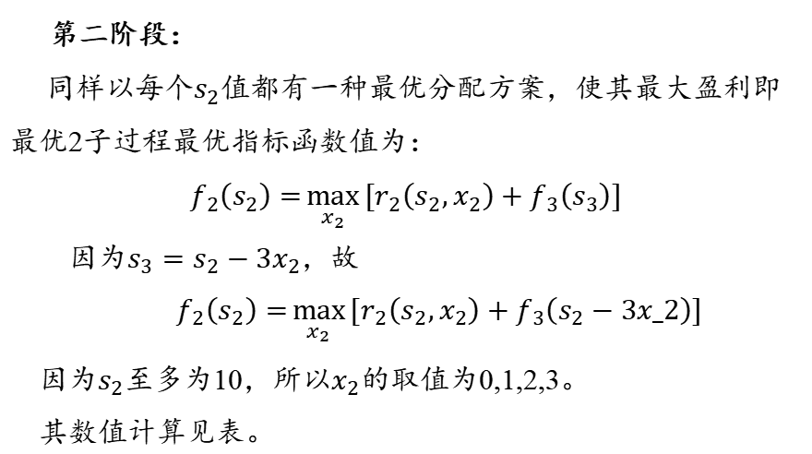
动态规划的应用(1)
第二阶段：
同样以每个$s_{2}$值都有一种最优分配方案，使其最大盈利即
最优2子过程最优指标函数值为：
$$f_{2}\left(s_{2}\right)=\max_{x_{2}}{[r_{2}\left(s_{2},x_{2}\right)+f_{3}\left(s_{3}\right)]}$$
因为$s_{3}=s_{2}−3x_{2}$，故
$f_{2}\left(s_{2}\right)=\max_{x_{2}}{[r_{2}\left(s_{2},x_{2}\right)+f_{3}\left(s_{2}−3x_2\right)]}$
因为$s_{2}$至多为10，所以$x_{2}$的取值为0,1,2,3。
其数值计算见表。

Slide 43
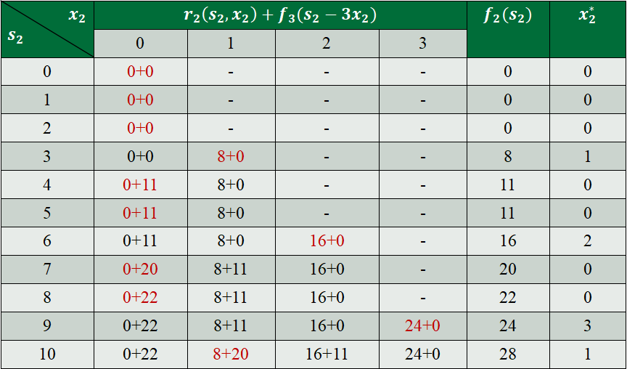
动态规划的应用(1)
$$x_{2}$$ $$s_{2}$$ | $$r_{2}\left(s_{2},x_{2}\right)+f_{3}(s_{2}−3x_{2})$$ |  |  |  | $$f_{2}(s_{2})$$ | $$x_{2}^{∗}$$
 | 0 | 1 | 2 | 3
0 | 0+0 | - | - | - | 0 | 0
1 | 0+0 | - | - | - | 0 | 0
2 | 0+0 | - | - | - | 0 | 0
3 | 0+0 | 8+0 | - | - | 8 | 1
4 | 0+11 | 8+0 | - | - | 11 | 0
5 | 0+11 | 8+0 | - | - | 11 | 0
6 | 0+11 | 8+0 | 16+0 | - | 16 | 2
7 | 0+20 | 8+11 | 16+0 | - | 20 | 0
8 | 0+22 | 8+11 | 16+0 | - | 22 | 0
9 | 0+22 | 8+11 | 16+0 | 24+0 | 24 | 3
10 | 0+22 | 8+20 | 16+11 | 24+0 | 28 | 1

Slide 44
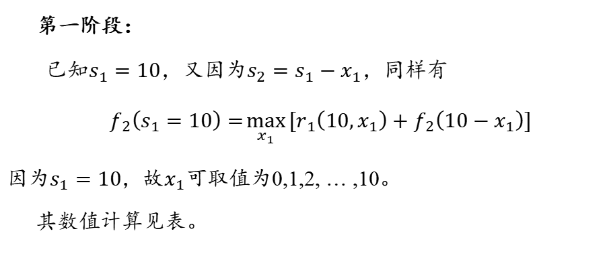
动态规划的应用(1)
第一阶段：
已知$s_{1}=10$，又因为$s_{2}=s_{1}−x_{1}$，同样有
$f_{2}\left(s_{1}=10\right)=\max_{x_{1}}{[r_{1}\left(10,x_{1}\right)+f_{2}\left(10−x_{1}\right)]}$
因为$s_{1}=10$，故$x_{1}$可取值为0,1,2, … ,10。
其数值计算见表。

Slide 45
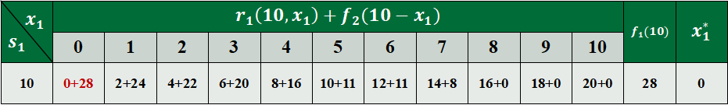
动态规划的应用(1)
$$x_{1}$$ $$s_{1}$$ | $$r_{1}\left(10,x_{1}\right)+f_{2}(10−x_{1})$$ |  |  |  |  |  |  |  |  |  |  | $$f_{1}(10)$$ | $$x_{1}^{∗}$$
 | 0 | 1 | 2 | 3 | 4 | 5 | 6 | 7 | 8 | 9 | 10
10 | 0+28 | 2+24 | 4+22 | 6+20 | 8+16 | 10+11 | 12+11 | 14+8 | 16+0 | 18+0 | 20+0 | 28 | 0

Slide 46
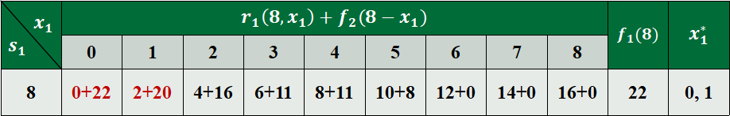
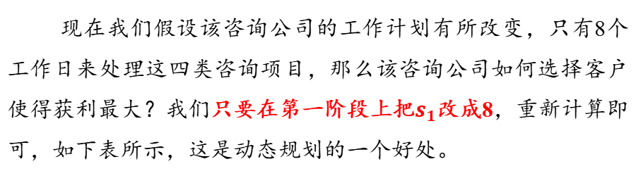
动态规划的应用(1)
现在我们假设该咨询公司的工作计划有所改变，只有8个工作日来处理这四类咨询项目，那么该咨询公司如何选择客户使得获利最大？我们只要在第一阶段上把$s_{1}$改成8，重新计算即可，如下表所示，这是动态规划的一个好处。
$$x_{1}$$ $$s_{1}$$ | $$r_{1}\left(8,x_{1}\right)+f_{2}(8−x_{1})$$ |  |  |  |  |  |  |  |  | $$f_{1}(8)$$ | $$x_{1}^{∗}$$
 | 0 | 1 | 2 | 3 | 4 | 5 | 6 | 7 | 8
8 | 0+22 | 2+20 | 4+16 | 6+11 | 8+11 | 10+8 | 12+0 | 14+0 | 16+0 | 22 | 0, 1

Slide 47
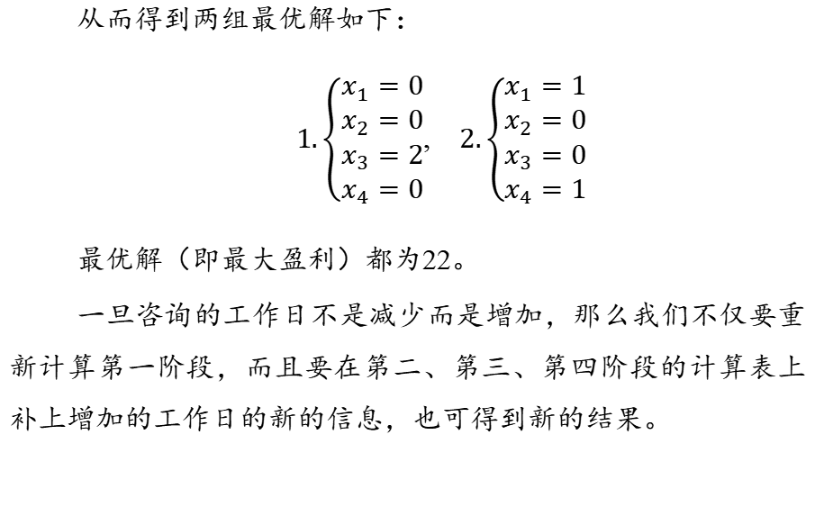
动态规划的应用(1)
从而得到两组最优解如下：
$1.\left\{\begin{matrix}x_{1}=0 \\ \begin{matrix}x_{2}=0 \\ \begin{matrix}x_{3}=2 \\ x_{4}=0\end{matrix}\end{matrix}\end{matrix}\right.$, $2.\left\{\begin{matrix}x_{1}=1 \\ \begin{matrix}x_{2}=0 \\ \begin{matrix}x_{3}=0 \\ x_{4}=1\end{matrix}\end{matrix}\end{matrix}\right.$
最优解（即最大盈利）都为22。
一旦咨询的工作日不是减少而是增加，那么我们不仅要重新计算第一阶段，而且要在第二、第三、第四阶段的计算表上补上增加的工作日的新的信息，也可得到新的结果。

Slide 48
动态规划的应用(1)
三、生产与存贮问题
例4.某公司为主要电力公司生产大型变压器，由于电力采取预订方式购买，所以该公司可以预测未来几个月的需求量。为确保需求，该公司为新的一年前四个月制定一项生产计划，这四个月的需求如表所示。
生产成本随着生产数量而变化。调试费为4，除了调试费用外，每月生产的头两台各花费为2，后两台各花费为1。最大生产能力每月为4台，生产成本如表所示。

Slide 49
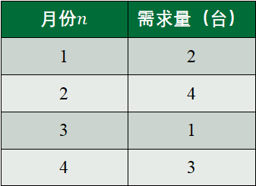
动态规划的应用(1)
每台变压器在仓库中由这个月存到下个月的储存费为1，仓库的最大储存能力为3台，另外，1月1日时仓库里存有一台变压器，要求在4月30日仓库的库存量为零。
月份$n$ | 需求量（台）
1 | 2
2 | 4
3 | 1
4 | 3
生产件数 | 总成本
0 | 0
1 | 6
2 | 8
3 | 9
4 | 10
试问：该公司应如何制定生产计划，使得四个月的生产成本和储存总费用最少？

Slide 50
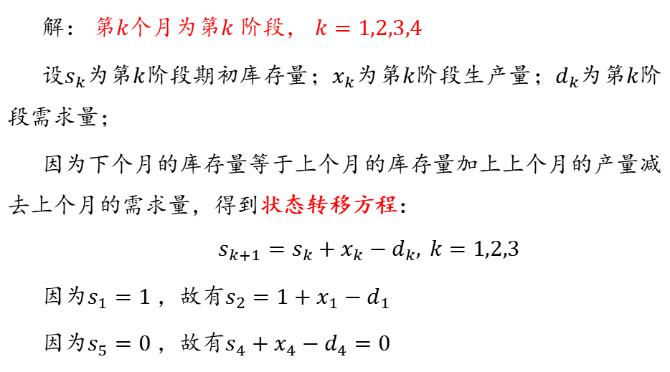
动态规划的应用(1)
解： 第$k$个月为第$k$ 阶段， $k=1,2,3,4$
设$s_{k}$为第$k$阶段期初库存量；$x_{k}$为第$k$阶段生产量；$d_{k}$为第$k$阶段需求量；
因为下个月的库存量等于上个月的库存量加上上个月的产量减去上个月的需求量，得到状态转移方程：
$$s_{k+1}=s_{k}+x_{k}−d_{k}, k=1,2,3$$
因为$s_{1}=1$，故有$s_{2}=1+x_{1}−d_{1}$
因为$s_{5}=0$，故有$s_{4}+x_{4}−d_{4}=0$
x_{k}是否需要满足一定条件？

Slide 51
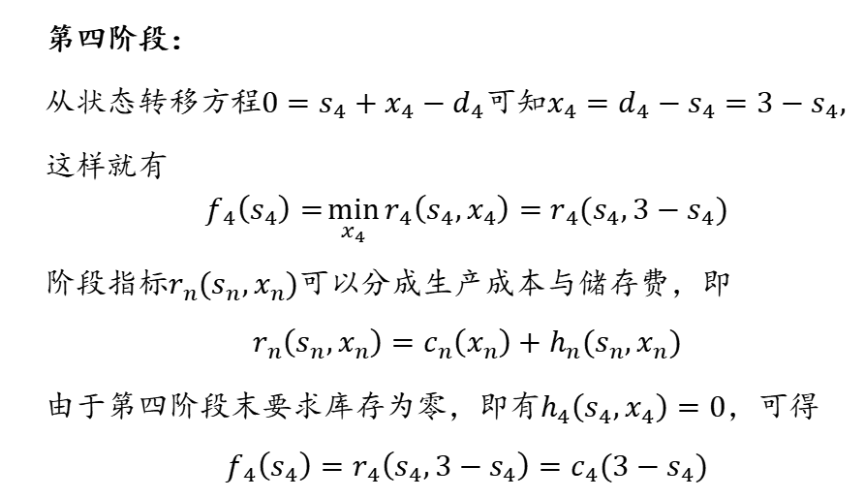
动态规划的应用(1)
第四阶段：
从状态转移方程$0=s_{4}+x_{4}−d_{4}$可知${x_{4}=d}_{4}−s_{4}=3−s_{4},$
这样就有
$$f_{4}\left(s_{4}\right)=\min_{x_{4}}{r_{4}\left(s_{4},x_{4}\right)=r_{4}(s_{4},3−s_{4})}$$
阶段指标$r_{n}(s_{n},x_{n})$可以分成生产成本与储存费，即
$$r_{n}\left(s_{n},x_{n}\right)=c_{n}\left(x_{n}\right)+h_{n}(s_{n},x_{n})$$
由于第四阶段末要求库存为零，即有$h_{4}\left(s_{4},x_{4}\right)=0$，可得
$$f_{4}\left(s_{4}\right)=r_{4}\left(s_{4},3−s_{4}\right)=c_{4}(3−s_{4})$$

Slide 52
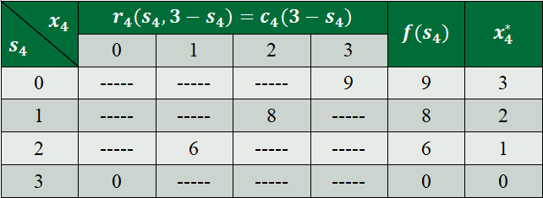
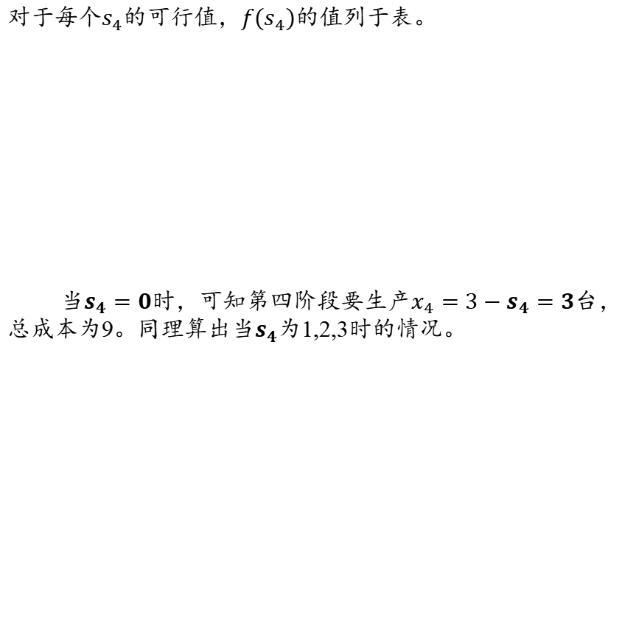
动态规划的应用(1)
对于每个$s_{4}$的可行值，${f(s}_{4})$的值列于表。
当$s_{4}=0$时，可知第四阶段要生产$x_{4}=3−s_{4}=3$台，总成本为9。同理算出当$s_{4}$为1,2,3时的情况。
$$x_{4}$$ $$s_{4}$$ | $${r_{4}(s_{4},3−s}_{4})=c_{4}(3−s_{4})$$ |  |  |  | $${f(s}_{4})$$ | $$x_{4}^{∗}$$
 | 0 | 1 | 2 | 3
0 | ----- | ----- | ----- | 9 | 9 | 3
1 | ----- | ----- | 8 | ----- | 8 | 2
2 | ----- | 6 | ----- | ----- | 6 | 1
3 | 0 | ----- | ----- | ----- | 0 | 0

Slide 53
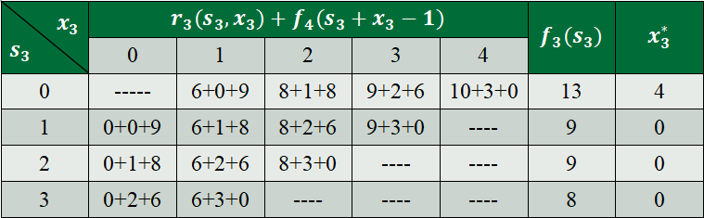
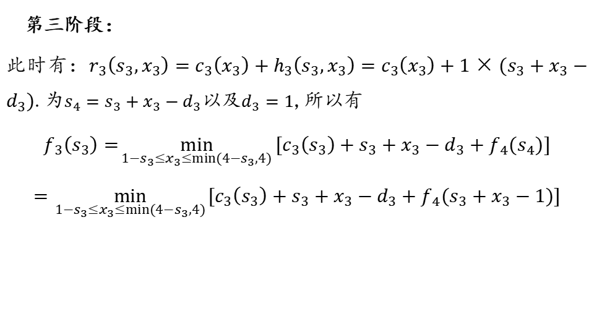
动态规划的应用(1)
第三阶段：
此时有：$r_{3}\left(s_{3},x_{3}\right)=c_{3}\left(x_{3}\right)+h_{3}\left(s_{3},x_{3}\right)=c_{3}\left(x_{3}\right)+{1×(s}_{3}+x_{3}−d_{3})$.为$s_{4}=s_{3}+x_{3}−d_{3}$以及$d_{3}=1$,所以有
$$f_{3}\left(s_{3}\right)=\min_{1−s_{3}≤x_{3}≤min⁡(4−s_{3},4)}{[c_{3}\left(s_{3}\right)+s_{3}+x_{3}−d_{3}+f_{4}(s_{4})]}$$
$$=\min_{1−s_{3}≤x_{3}≤min⁡(4−s_{3},4)}{[c_{3}\left(s_{3}\right)+s_{3}+x_{3}−d_{3}+f_{4}(s_{3}+x_{3}−1)]}$$
$$x_{3}$$ $$s_{3}$$ | $${r_{3}(s_{3},x}_{3})+f_{4}(s_{3}+x_{3}−1)$$ |  |  |  |  | $${f_{3}(s}_{3})$$ | $$x_{3}^{∗}$$
 | 0 | 1 | 2 | 3 | 4
0 | ----- | 6+0+9 | 8+1+8 | 9+2+6 | 10+3+0 | 13 | 4
1 | 0+0+9 | 6+1+8 | 8+2+6 | 9+3+0 | ---- | 9 | 0
2 | 0+1+8 | 6+2+6 | 8+3+0 | ---- | ---- | 9 | 0
3 | 0+2+6 | 6+3+0 | ---- | ---- | ---- | 8 | 0

Slide 54
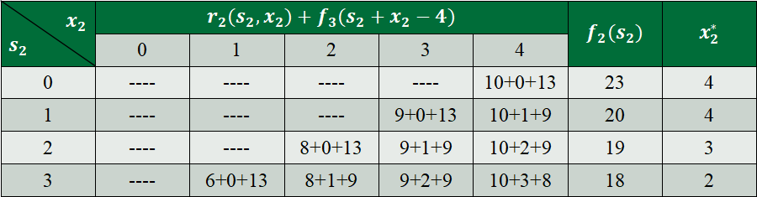
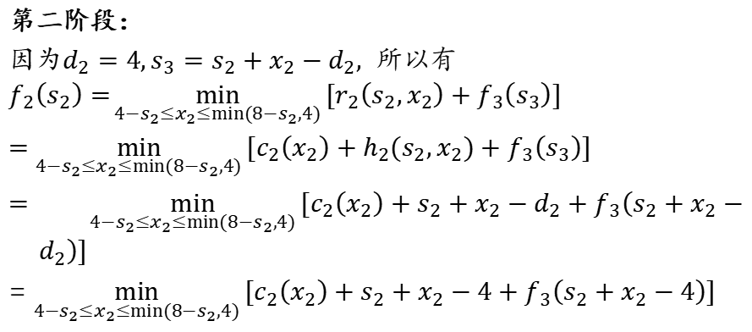
动态规划的应用(1)
第二阶段：
因为$d_{2}=4,s_{3}=s_{2}+x_{2}−d_{2},$ 所以有
$$f_{2}\left(s_{2}\right)=\min_{4−s_{2}≤x_{2}≤min⁡(8−s_{2},4)}{[r_{2}\left(s_{2},x_{2}\right)+f_{3}\left(s_{3}\right)]}$$
$=$ $\min_{4−s_{2}≤x_{2}≤min⁡(8−s_{2},4)}{[c_{2}\left(x_{2}\right)+h_{2}(s_{2},x_{2})+f_{3}\left(s_{3}\right)]}$
$=$ $\min_{4−s_{2}≤x_{2}≤min⁡(8−s_{2},4)}{[c_{2}\left(x_{2}\right)+s_{2}+x_{2}−d_{2}+f_{3}\left(s_{2}+x_{2}−d_{2}\right)]}$
= $\min_{4−s_{2}≤x_{2}≤min⁡(8−s_{2},4)}{[c_{2}\left(x_{2}\right)+s_{2}+x_{2}−4+f_{3}\left(s_{2}+x_{2}−4\right)]}$
$$x_{2}$$ $$s_{2}$$ | $${r_{2}(s_{2},x}_{2})+f_{3}(s_{2}+x_{2}−4)$$ |  |  |  |  | $${f_{2}(s}_{2})$$ | $$x_{2}^{∗}$$
 | 0 | 1 | 2 | 3 | 4
0 | ---- | ---- | ---- | ---- | 10+0+13 | 23 | 4
1 | ---- | ---- | ---- | 9+0+13 | 10+1+9 | 20 | 4
2 | ---- | ---- | 8+0+13 | 9+1+9 | 10+2+9 | 19 | 3
3 | ---- | 6+0+13 | 8+1+9 | 9+2+9 | 10+3+8 | 18 | 2

Slide 55
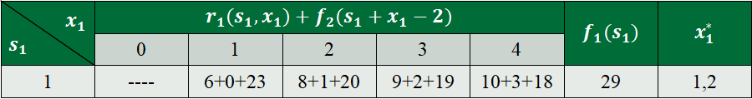
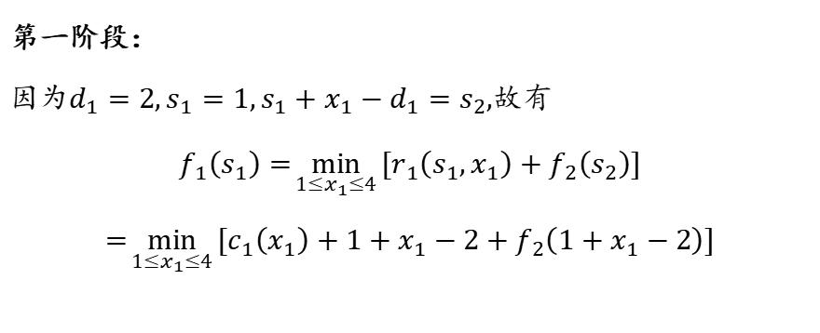
动态规划的应用(1)
第一阶段：
因为$d_{1}=2,s_{1}=1,s_{1}+x_{1}−d_{1}=s_{2},$故有
$$f_{1}\left(s_{1}\right)=\min_{1≤x_{1}≤4}{[r_{1}\left(s_{1},x_{1}\right)+f_{2}\left(s_{2}\right)]}$$
$$=\min_{1≤x_{1}≤4}{[c_{1}\left(x_{1}\right)+1+x_{1}−2+f_{2}\left(1+x_{1}−2\right)]}$$
$$x_{1}$$ $$s_{1}$$ | $${r_{1}(s_{1},x}_{1})+f_{2}(s_{1}+x_{1}−2)$$ |  |  |  |  | $${f_{1}(s}_{1})$$ | $$x_{1}^{∗}$$
 | 0 | 1 | 2 | 3 | 4
1 | ---- | 6+0+23 | 8+1+20 | 9+2+19 | 10+3+18 | 29 | 1,2

Slide 56
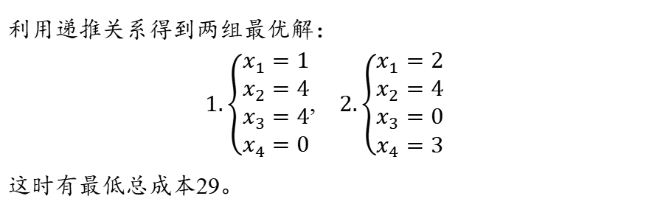
动态规划的应用(1)
利用递推关系得到两组最优解：
$1.\left\{\begin{matrix}x_{1}=1 \\ \begin{matrix}x_{2}=4 \\ \begin{matrix}x_{3}=4 \\ x_{4}=0\end{matrix}\end{matrix}\end{matrix}\right.$, $2.\left\{\begin{matrix}x_{1}=2 \\ \begin{matrix}x_{2}=4 \\ \begin{matrix}x_{3}=0 \\ x_{4}=3\end{matrix}\end{matrix}\end{matrix}\right.$
这时有最低总成本29。

Slide 57
动态规划的应用(1)
四、系统可靠性问题
例5.某科研项目组由三个小组用不同的手段分别研究，它们失败的概率各为0.40，0.60，0.80。为了减少三个小组都失败的可能性，现决定给三个小组中增派两名高级科学家到各小组，各小组科研项目失败概率如下表，问如何分派科学家才能使三个小组都失败的概率（即科研项目最终失败的概率）最小？
高级科学家 | 小组
 | 1 | 2 | 3
0 | 0.40 | 0.60 | 0.80
1 | 0.20 | 0.40 | 0.50
2 | 0.15 | 0.20 | 0.30

Slide 58
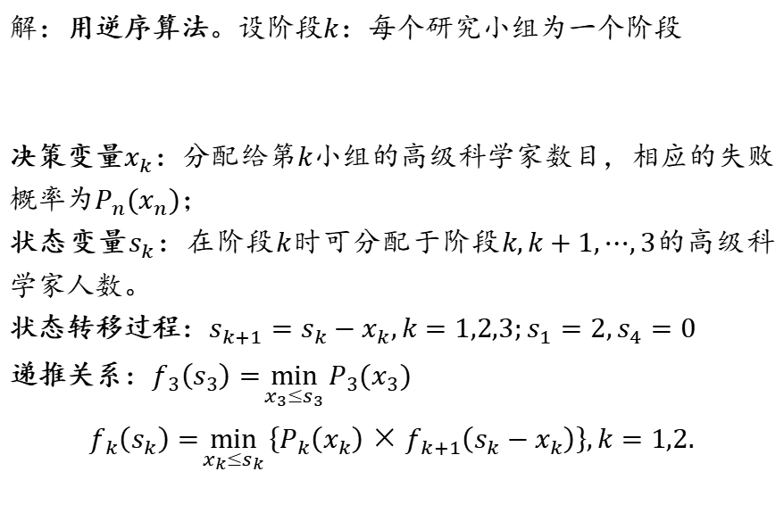
动态规划的应用(1)
解：用逆序算法。设阶段$k$：每个研究小组为一个阶段
决策变量$x_{k}$：分配给第$k$小组的高级科学家数目，相应的失败概率为$P_{n}(x_{n})$；
状态变量$s_{k}$：在阶段$k$时可分配于阶段$k,k+1,⋯,3$的高级科学家人数。
状态转移过程：$s_{k+1}=s_{k}−x_{k},k=1,2,3;s_{1}=2,s_{4}=0$
递推关系：$f_{3}\left(s_{3}\right)=\min_{x_{3}≤s_{3}}{P_{3}(x_{3})}$
$$f_{k}\left(s_{k}\right)=\min_{x_{k}≤s_{k}}\left\{P_{k}\left(x_{k}\right)×f_{k+1}\left(s_{k}−x_{k}\right)\right\},k=1,2.$$
阶段 | 1 | 2 | 3
小组 | 1 | 2 | 3

Slide 59
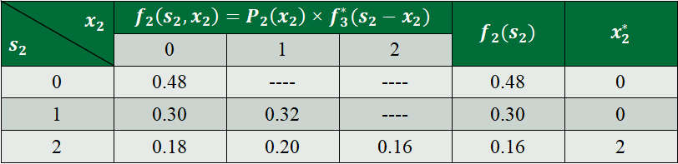


动态规划的应用(1)
当$n=3$时，
当$n=2$时，
$$s3$$ | $$f_{3}^{∗}(s3)$$ | $$x_{3}^{∗}$$
0 | 0.80 | 0
1 | 0.50 | 1
2 | 0.30 | 2
$$x_{2}$$ $$s_{2}$$ | $$f_{2}\left(s_{2},x_{2}\right)=P_{2}\left(x_{2}\right)×f_{3}^{∗}(s_{2}−x_{2})$$ |  |  | $${f_{2}(s}_{2})$$ | $$x_{2}^{∗}$$
 | 0 | 1 | 2
0 | 0.48 | ---- | ---- | 0.48 | 0
1 | 0.30 | 0.32 | ---- | 0.30 | 0
2 | 0.18 | 0.20 | 0.16 | 0.16 | 2

Slide 60


动态规划的应用(1)
当$n=1$时，
最优解为 $x_{1}^{∗}=1,x_{2}^{∗}=0,x_{3}^{∗}=1$；科研项目最终失败的概率为0.060。
$$x_{1}$$ $$s_{1}$$ | $$f_{1}\left(s_{1},x_{1}\right)=P_{1}\left(x_{1}\right)×f_{2}^{∗}(s_{1}−x_{1})$$ |  |  | $${f_{1}(s}_{1})$$ | $$x_{1}^{∗}$$
 | 0 | 1 | 2
2 | 0.064 | 0.060 | 0.072 | 0.060 | 1

Slide 61
动态规划的应用(2)
一、连续确定性动态规划
对于状态变量和决策变量只取连续值，过程的演变方式为确定性时，这种动态规划问题就称为连续确定性动态规划问题。

Slide 62

动态规划的应用(2)
机器负荷分配问题
例1 一种机器能在高低两种不同的负荷状态下工作。设机器在高负荷下生产时，产量函数为$P1=8u1$，其中$u1$为在高负荷状态下生产的机器数目，年完好率为$a=0.7$，即到年底有70％的机器保持完好。在低负荷下生产时，产量函数为$P2=5u2$，其中$u2$为在低负荷状态下生产的机器数目，年完好率为$b=0.9$。设开始生产时共有1000台完好的机器，请问每年应该如何把完好机器分配给高、低两种负荷下生产，才能使得5年内生产的产品总产量最高。

Slide 63

动态规划的应用(2)
解 建立动态规划模型：
分为5个阶段，每个阶段为1年。设状态变量$sk$表示在第$k$阶段初拥有的完好机器数目；$k=1,2,3,4,5$。
决策变量$xk$表示第$k$阶段中分配给高负荷状态下生产的机器数目；$sk−xk$为分配给低负荷状态下生产的机器数目。
状态转移方程为：$s_{k+1}=0.7x_{k}+0.9\left(sk−x_{k}\right);s_{1}=1000$
阶段指标：$r_{k}(s_{k},x_{k})=8x_{k}+5(sk−x_{k})$
最优指标函数：
$f_{k}\left(s_{k}\right)=\max_{0≤x_{k}≤s_{k}}{[8x_{k}+5\left(s_{k}−x_{k}\right)+f_{k+1}(s_{k+1})]}$ $f6(s6)=0$

Slide 64

动态规划的应用(2)
第5阶段：
因为$f_{5}(s_{5})=\max_{x_{5}≤s_{5}}{8x_{5}+5\left(s_{5}−x_{5}\right)=\max_{x_{5}≤s_{5}}(5s_{5}+3x_{5})}$是$x5$的线性单调增函数，故有${x_{5}^{∗}=s}_{5}$，于是有$f_{5}(s_{5})=8s_{5}$。
第4阶段：$f_{4}\left(s_{4}\right)=\max_{0≤x_{4}≤s_{4}}\left[8x_{4}+5\left(s_{4}−x_{4}\right)+f_{5}\left(s_{5}\right)\right]$
$$=\max_{0≤x_{4}≤s_{4}}\left[8x_{4}+5\left(s_{4}−x_{4}\right)+8(0.7x_{4}+0.9(s_{4}−x_{4})\right]$$
$$=\max_{0≤x_{4}≤s_{4}}\left[13.6x_{4}+12.2\left(s_{4}−x_{4}\right)\right]$$
同样，$f4(s4)$是$x4$的线性单调增函数，有$x_{4}^{∗}=s4 ，f4(s4)=13.6s4$。

Slide 65

动态规划的应用(2)
依次类推，可得$f3(s3)=17.52s3$，
$f2(s2)=20.768s2$，
$f1(s1)=23.6912s1$。
因为期初共有完好机器1000台，故$s1=1000$。有$f1(s1)=23.6912s1＝23691.2$，即5年最大的产量为23691台。
最优解为
$$x_{1}^{∗}=0,x_{2}^{∗}=0,x_{3}^{∗}=s_{3}=810,x_{4}^{∗}=s_{4}=567,x_{5}^{∗}=s_{5}=396.9.$$
即前两年应把年初完好机器完全投入低负荷生产，后三年应把年初完好机器完全投入高负荷生产。

Slide 66

动态规划的应用(2)
上面所讨论的最优策略过程，初始端状态$s1=1000$台是固定的，终点状态$s6$没有要求。这种情况下得到最优决策称为初始端固定终点自由的最优策略。
如果终点附加一定的条件，则问题就称为“终端固定问题”。例如，规定在第5年度结束时仍要保持500台机器完好（而不是278台），应如何安排生产才能使得总产量最大？

Slide 67

动态规划的应用(2)
根据终点条件有$s_{6}=0.7x_{5}+0.9\left(s_{5}−x_{5}\right)=500,$可得
$$x_{5}=4.5s_{5}−2500$$
显然，由于固定了终点的状态，$x5$的取值受到了约束。因此有
$$f_{5}\left(s_{5}\right)=8\left(4.5s_{5}−2500\right)+5\left(s_{5}−4.5s_{5}+2500\right)=18.5s_{5}−7500$$
类似的，
$$f_{4}\left(s_{4}\right)=\max_{x_{4}≤s_{4}}{[8x_{4}+5\left(s_{4}−x_{4}\right)+f_{5}(s_{5})]}$$
$=$ $\max_{x_{4}≤s_{4}}{[8x_{4}+5\left(s_{4}−x_{4}\right)+18.5s_{5}−7500 ]}$
$$=\max_{x_{4}≤s_{4}}{[21.65s_{4}−0.7x_{4}−7500]}$$
容易解得$x_{4}^{∗}=0,f_{4}\left(s_{4}\right)=21.65s_{4}−7500$

Slide 68

动态规划的应用(2)
依次类推，得
$$x_{3}^{∗}=x_{2}^{∗}=x_{1}^{∗}=0,$$
$$f_{3}\left(s_{3}\right)=23.4855s_{3}−7500,$$
$$f_{2}\left(s_{2}\right)=27.03695s_{2}−7500,$$
$$f_{1}\left(s_{1}\right)=29.333255s_{1}−7500,$$
再采用顺序方法递推计算各年的状态，有
$$s_{1}=10000,$$
$$s_{2}=0.7x_{1}^{∗}+0.9\left(s_{1}−x_{1}^{∗}\right)=0.9s_{1}=900,$$
$$s_{3}=0.7x_{2}^{∗}+0.9\left(s_{2}−x_{2}^{∗}\right)=0.9s_{2}=810,$$
$$s_{4}=0.7x_{3}^{∗}+0.9\left(s_{3}−x_{3}^{∗}\right)=0.7s_{3}=729,$$
$$s_{5}=0.7x_{4}^{∗}+0.9\left(s_{4}−x_{4}^{∗}\right)=0.7s_{4}=656,$$

Slide 69

动态规划的应用(2)
可见，为了使终点完好的机器数量增加到500台，需要安排前四年中全部完好机器都要投入低负荷生产，且在第5年，有$x_{5}^{∗}=4.5s_{5}=2500=452$台投入高负荷生产，204台投入低负荷生产。相应的最优指标为
$$f_{1}\left(s_{1}\right)=29.333255s_{1}−7500=21833.255$$
可以看到，因为增加了附加条件，总产量$f_{1}\left(s_{1}\right)$要比终点自由情况下的产量要低。

Slide 70
动态规划的应用(2)
二、离散随机性动态规划
随机型的动态规划是指状态的转移律是不确定的，即对给定的状态和决策，下一阶段的到达状态是具有确定概率分布的随机变量，这个概率分布由本阶段的状态和决策完全确定。其基本结构如下：
概率
k阶段的收益
k+1阶段的状态s_{k+1}
p₁
1
c₁
p₂
c₂
2
决策
s_{k}
x_{k}
状态
….
p_{N}
c_{N}
N

Slide 71
动态规划的应用(2)
图中N表示第k+1阶段可能的状态数，p₁、p₂、…p_{N}为给定状态s_{k}和决策x_{k}的前提下，可能达到下一个状态的概率。c_{i}为从k阶段状态s_{k}转移到k+1 阶段状态为i时的指标函数值。
在随机性的动态规划问题中，由于下一阶段到达的状态和阶段的效益值不确定，只能根据各阶段的期望效益值进行优化。

Slide 72
动态规划的应用(2)
例2 某公司承担一种新产品研制任务，合同要求三个月内交出一件合格的样品，否则将索赔2000元。根据有经验的技术人员估计，试制品合格的概率为0.4，每次试制一批的装配费为200元，每件产品的制造成本为100元。每次试制的周期为1个月。问该如何安排试制，每次生产多少件，才能使得期望费用最小？

Slide 73
动态规划的应用(2)
解：把三次试制当作三个阶段（k=1,2,3）
决策变量x_{k}表示第k次生产的产品的件数；
状态变量s_{k}表示第k次试制前是否已经生产出合格品，如果有合格品，则s_{k}=0；如果没有合格品，记s_{k}=1。
最优函数f_{k}(s_{k})表示从状态s_{k}、决策x_{k}出发的第k阶段以后的最小期望费用。故有f_{k}(0)＝0。
生产出一件合格品的概率为0.4，所以生产x_{k}件产品都不合格的概率为 ，至少有一件合格品的概率为1- ，故有状态转移方程为

Slide 74
动态规划的应用(2)
用 表示第 阶段的费用，第 阶段的费用包括制造成本和装配费用，故有
根据状态转移方程以及 ，可得到
如果3个月后没有试制出一件合格品，则要承担2000元的罚金，因此有 。

Slide 75
动态规划的应用(2)
当k=3时，计算如下表：
x₃ s₃ | C(x₃)+20×0.6^{X3} |  |  |  |  |  |  | f₃(s₃) | x₃*
 | 0 | 1 | 2 | 3 | 4 | 5 | 6
0 | 0 | — | — | — | — | — | — | 0 | 0
1 | 20 | 15 | 11.2 | 9.32 | 8.59 | 8.56 | 8.93 | 8.56 | 5

Slide 76
动态规划的应用(2)
当k=2时，计算如下表：
x₂ s₂ | C(x₂)+8.56×0.6^{X2} |  |  |  |  | f₂(s₂) | x₂*
 | 0 | 1 | 2 | 3 | 4
0 | 0 | — | — | — | — | 0 | 0
1 | 8.56 | 8.14 | 7.08 | 6.85 | 7.11 | 6.85 | 3

Slide 77
动态规划的应用(2)
当k=1时，有
x₁ s₁ | C(x₁)+6.85×0.6^{X1} |  |  |  | f₁(s₁) | x₁*
 | 0 | 1 | 2 | 3
0 | 0 | — | — | — | 0 | 0
1 | 6.85 | 7.11 | 6.46 | 6.48 | 6.46 | 2

Slide 78
动态规划的应用(2)
因为C(x_{k})+0.6^{xk}f_{k+1}(1)的值是对x_{k}单调增加，所以上面三个表中并没有列出x_{k}取更大数值的情况。
因此最优策略是，在第1个阶段试制2件产品；如果都不合格，在第2阶段试制3件产品；如果仍都不合格，则在第3个阶段试制5件产品。该策略得到的最小的期望费用6.46百元。

Slide 79
动态规划的应用(2)
随机采购问题
例3 某公司打算在5周内采购一批原料，未来5周内的原料的价格有三种，这些价格的出现概率可以估计，如下表。该部分由于生产需要，必须在5周内采购这批原料。如果第一周价格很高，可以等到第2周；同样的，第2周如果仍对价格不满意，可以等到第3周；类似地，未来几周都可能选择购买或者等待，但必须保证第5周时采购了该原料。试问该选择哪种采购方案，才能使得采购费用最小？
价格 | 概率
450 | 0.25
470 | 0.35
500 | 0.40

Slide 80
动态规划的应用(2)
解：按照采购周期分为5个阶段，将每周的价格看作该阶段的状态。假设
状态变量s_{k}表示第k周的实际价格，
决策变量x_{k}表示第k周是否采购的0-1变量。如决定采购，则x_{k}=1；如选择等待，则x_{k}=0。
s_{k}^{E}表示第k周等待，而在以后采取最优决策时采购价格的期望值。
动态规划基本方程如下：

Slide 81
动态规划的应用(2)
第五阶段：
因为如果前4周都没有买，那第5周必须购买，因此有
即

Slide 82
动态规划的应用(2)
第四阶段：
如第4周购买，则需花费s4；如果不买，则必须在第5周购买。在第5周采购的费用的期望值为
于是 ，有
故第4周的最优决策为

Slide 83
动态规划的应用(2)
第三阶段：
如果第3周采购，则需花费s₃；也要和第3周后再采购的费用的期望值作比较。
于是 ，有
故第3周的最优决策为

Slide 84
动态规划的应用(2)
第二阶段：
同理可得
故第2周的最优决策为

Slide 85
动态规划的应用(2)
第一阶段：
同理可得
故第1周的最优决策为

Slide 86
动态规划的应用(2)
所以最优的采购策略为：
在第1、2、3周的市场价格为450时，应该立即采购，否则等待；在第4周时，若市场价格为450或470时，应该采购，否则等待。若等到第五周，只能采购。

Slide 87
动态规划的应用(3)
例1 用动态规划方法求解下列线性规划
解：按照变量的个数划分阶段，即K=1,2，3，4
为分配给第1个约束条件中第k个变量到第三个变量的值；
为分配给第2个约束条件中第k个变量到第三个变量的值；
为分配给第k个变量的值；
状态转移方程为：

Slide 88
动态规划的应用(3)
终端条件
k=3时,决策变量x₃的允许集合
k=2时,决策变量x₂的允许集合

Slide 89
动态规划的应用(3)
7.5 其他问题
状态转移方程为

Slide 90
动态规划的应用(3)
k＝1时，决策变量x₁的允许集合
状态转移方程
最优解:

Slide 91
动态规划的应用(3)
例2 用动态规划方法求解下列非线性规划
解：按照变量的个数划分阶段，即K=1,2，3，4
为分配给第k个变量到第三个变量的值；
(为第k阶段初约束条件右端常数的剩余值)
为分配给第k个变量的值；
状态转移方程为:
递推方程为：

Slide 92
动态规划的应用(3)
终端条件
k＝3时：
状态变量允许集合：
决策变量允许集合：
递推方程
因此，本阶段的最优决策为：
本阶段的最优值为：

Slide 93
动态规划的应用(3)
k＝2时：
状态变量允许集合：
决策变量允许集合：
状态转移方程：
递推方程

Slide 94
动态规划的应用(3)
现在问题转化为求极值问题：
令
求一阶导数，并令其为0：
继续求二阶导数：
将
代入该式：
将
代入该式：
因此
时为最大值，
最大值为：

Slide 95
动态规划的应用(3)
k＝1时：
状态变量允许集合：
决策变量允许集合：
状态转移方程：
递推方程

Slide 96
动态规划的应用(3)
现在问题转化为求极值问题：
令
求一阶导数，并令其为0：
可以求得：

Slide 97
动态规划的应用(3)
继续求二阶导数：
将
代入上式：
该点不是极值点，仅仅是拐点。
将
代入上式：
因此
时为最大值，
最大值为：

Slide 98
动态规划的应用(3)
因为：
所以

Slide 99
动态规划的应用(3)
例3 用动态规划方法求解下列规划问题：
解：把确定x₁、x₂、x₃的值看作分为三个阶段的决策，用k表示阶段序号（k=1，2，3）。状态变量为k阶段初约束条件右端项的剩余值，分别用R₁、R₂、R₃表示，有R₁=4，R₂=4-2x₁，R3= R₂- x2，R₄= R₃- x₃。
动态规划的递推方程为：

Slide 100
动态规划的应用(3)
终端条件为：
（1）k=3时
令
，解得：
由于
，故x₂取上述值时，
达到最大。

Slide 101
动态规划的应用(3)
（2）k=2时
由于
，
，则
。

Slide 102
动态规划的应用(3)
（3）k=1时
当
时，
取得最大值，
此时R₂=4，x₂=3，R₃=1,x₃=1。即当
时，max（z）=9。

Slide 103
本章总结
多阶段决策过程最优化问题的求解思路
动态规划的基本概念、基本方程与最优化原理
基本概念和基本方程的理解
结合基本概念和基本方程构建动态规划模型
动态规划的应用
离散确定性动态规划
连续确定性动态规划
离散随机性动态规划
运用动态规划求解一般线性规划

